Slide 1
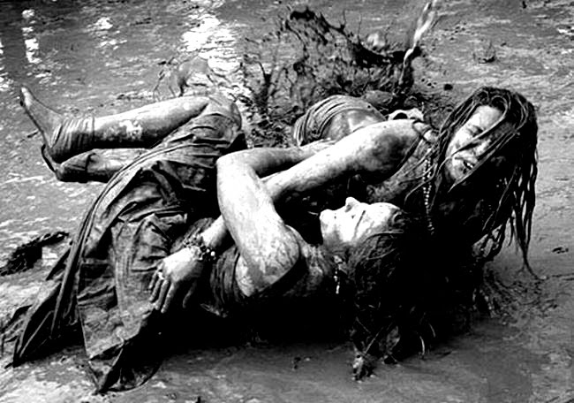
Conflicten
Communicatie en gastheerschap jaar 3

Slide 2
Wat is een conflict?
Een spanning, die ontstaat als
de doelen waarnaar gestreefd wordt,
de waarden
de opvattingen
de belangen
etc.
Van twee of meer mensen of groepen tegenstrijdig zijn of elkaar uitsluiten

Slide 3
Conflictniveaus
We kunnen de volgende conflictniveaus onderscheiden:
Intrapersoonlijk conflict
Interpersoonlijk conflict
Intergroeps conflict
Interorganisationeel conflict
Maatschappelijk conflict

Slide 4
Functies en effecten van conflicten
Positieve functies:
Bron van vernieuwing en verandering
Bevestiging van de eigen identiteit
Motivering
Negatieve functies:
Desintegratie
Energieverlies
Stress
Vertekenen van de werkelijkheid

Slide 5
Conflictontwikkeling
Het conflictproces is een dynamisch proces dus voortdurend in ontwikkeling. We onderscheiden de volgende ontwikkelingsstadia:
Latent conflict
Onderkend conflict
Emotioneel conflict
Manifest conflict

Slide 6
Latent conflict
Verschillende doelen tussen groepen/individuen
Conflict wordt nog niet waargenomen
Wordt soms vanzelf opgelost
Kan ook verder worden ontwikkeld naar een verder stadium

Slide 7
Onderkend conflict
Partijen zijn bewust dat er niet dezelfde doelen zijn
Kan zichzelf soms oplossen (wil is er)
Wederzijds begrip en samenwerking niet vanzelfsprekend
Verharding van standpunten in discussies
Partijen gaan zich meer afschermen
Meer aandacht voor verschillen dan voor overeenkomsten
Opkomst van ‘leiders’ binnen de partijen

Slide 8
Emotioneel conflict
Ontwikkeld beeld van zichzelf ten opzichte van de anderen
Groter wij-gevoel
Streven naar sterk leiderschap
Ontwikkelen negatieve gevoelens ten opzichte van de anderen
Communicatie wordt meer non-verbaal
Geen vertrouwen in een oplossing
Emoties spelen hoog op
Onjuiste beelden van zichzelf en de ander
Persoonlijke aanvallen

Slide 9
Manifest conflict
Conflict komt openlijk tot uiting
Passief verzet (grapjes, opmerkingen) tot openlijke agressie
Gaat om winnen of verliezen

Slide 10
Logische niveaus in conflicten
Identiteitsniveau
wie ben ik
Overtuigingsniveau
Wat vind ik?
Waarom doe ik het?
Vaardigheidsniveau
Wat kan ik?
Hoe doe ik het?
Gedragsniveau
Wat doe ik?
Omgevingsniveau
Wat komt er op mij af?
Waar?
Wanneer?

Slide 11
Vragen hierover
Maak onderstaande vragen op een papiertje en bewaar deze goed
Omschrijf het begrip conflict
Welke vier ontwikkelingsstadia onderscheiden we in een conflictproces? Geef van elk stadium een beschrijving
Een conflict verloopt langs een aantal niveaus, zoals zojuist is benoemd. Noem deze niveaus en geef van elk van deze niveaus een beschrijving

Slide 12
Conflictstijlen
Iedereen gaat op een andere manier met conflicten om. De verschillende logische niveaus resulteren in verschillende typen conflictstijlen waarvan de uitersten zijn:
De conflictbenadering
De harmoniebenadering

Slide 13
Vijf basisstijlen
Forceren
Integreren
Toegeven
Ontlopen
Compromissen sluiten

Slide 14
Forceren (doordrukken vechten)
Manier van optreden die zich kenmerkt door een hoge mate van gerichtheid op het binnenhalen van eigen doelen en weinig zorg voor de behoeften van anderen

Slide 15
Integreren (samenwerken, probleem oplossen)
Deze stijl bevat twee elementen: confronteren en exploreren
Confronteren: directe en open communicatie. Blootleggen van onderliggende oorzaken. Ophelderen van misverstanden en uitspreken van emoties
Exploreren: zoeken naar een oplossing die voor beide partijen acceptabel is

Slide 16
Toegeven (gladstrijken, toedekken)
Voornamelijk gericht op de relatie met de ander goed te houden, desnoods ten koste van de eigen belangen

Slide 17
Ontlopen (vermijden
Houding van onverschilligheid voor de onderlinge relaties. Men trekt zich letterlijk of figuurlijk terug uit de relatie.

Slide 18
Compromissen sluiten (verschil delen)
Men zoekt naar een middenoplossing waarin iedere partij iets van zijn standpunt kan terugvinden

Slide 19
Omgaan met conflicten
Als je moet ingrijpen in een conflict, moet je ervoor zorgen dat je:
Beide partijen aandacht geeft;
Geen partij trekt voor de een of de ander;
Beide partijen laat ervaren dat ze allebei belang hebben bij een goed oplossing
Niet oordelend optreedt

Slide 20
Stappenplan bij conflicten
Stap 1: Maak de ander duidelijk wat jouw behoeften zijn. Doe dit in de ik-vorm.
Stap 2: Probeer door actief te luisteren erachter te komen wat de behoeften van de ander zijn.
Stap 3: Bedenk samen allerlei mogelijke oplossingen. Wijs niet meteen oplossingen af door onmiddellijk commentaar of kritiek te geven.
Stap 4: Bekijk wat de voor- en nadelen zijn van de oplossingen.
Stap 5: Maak een keuze uit de genoemde oplossingen
Stap 6: De oplossing wordt uitgevoerd. Je kunt ook afspraken maken over hoe lang je het op de voorgestelde wijze wilt proberen.
Stap 7: Beide partijen gaan samen na of het conflict nu echt is opgelost. Wanneer blijkt dat het toch nog niet lekker loopt, is het gewenst de stappen (gedeeltelijk te herhalen)

Slide 21
Kortom:
Probeer elkaars behoeften duidelijk te krijgen door actief te luisteren; spreek in de ik-vorm;
Bedenk samen oplossingen, kies er een uit en maak hierover duidelijke afspraken;
Ga na verloop van tijd na of de nieuwe oplossing werkt.

Slide 22
Vragen
Noem de vijf basisstijlen van een conflictbehandeling
Noem drie positieve en drie negatieve effecten van een conflict.

Slide 23
Groepsopdracht
Het onderdeel klachtgesprek en slecht-nieuwsgesprek willen we ook aan jaar 2 gaan aanbieden. Voor deze lessen willen we gebruik maken van instructiefilmpjes die door jullie zijn gemaakt.
Deze groepsopdracht wordt door 3 of 4 personen gedaan
Er worden meerdere filmpjes gemaakt waarin de volgende onderdelen naar voren komen:
Waarom is het belangrijk om een klachtgesprek en een slecht-nieuws gesprek te kunnen voeren?
Hoe is de structuur van een slecht-nieuwsgesprek?
Welke vaardigheden heb je nodig voor een slecht-nieuwsgesprek en een klachtgesprek?
Geef informatie over objectieve klachten en subjectieve klachten
Wat zijn de doelen van een klachtgesprek?
Hoe is de opbouw van een klachtgesprek?
Laat een voorbeeld zien van een fout slecht-nieuwsgesprek en een goed slecht-nieuwsgesprek
Laat een voorbeeld zien van een fout klachtgesprek en een goed klachtgesprek

Slide 24
Aanpak voor de filmpjes
Voordat jullie aan de slag gaan moeten de volgende zaken op papier komen te staan:
Wanneer gaan jullie de filmpjes opnemen?
Hoe gaan jullie de theorie in de filmpjes behandelen? (uitleggen, voice-over, tekst in beeld?)
Wat hebben jullie nodig om de filmpjes te maken? (willen jullie camera’s lenen, hoe en waar gaan jullie monteren?)
Hoe gaan jullie de filmpjes presenteren? Komen ze op een youtube kanaal of zetten jullie ze op een usb-stick?

Slide 25
Planning
Vanaf volgende week gaan we maximaal 5 weken (vijf lessen) bezig met het maken van de filmpjes.
Welk groepje gaat welk onderdeel behandelen?

